Slide 1



CHÀO MỪNG QUÝ THẦY CÔ
VỀ DỰ GIỜ THĂM LỚP
Môn Toán lớp 3
BÀI 34: PHÉP CHIA HẾT. PHÉP CHIA CÓ DƯ
( Tiết 2)

Slide 2


Slide 3
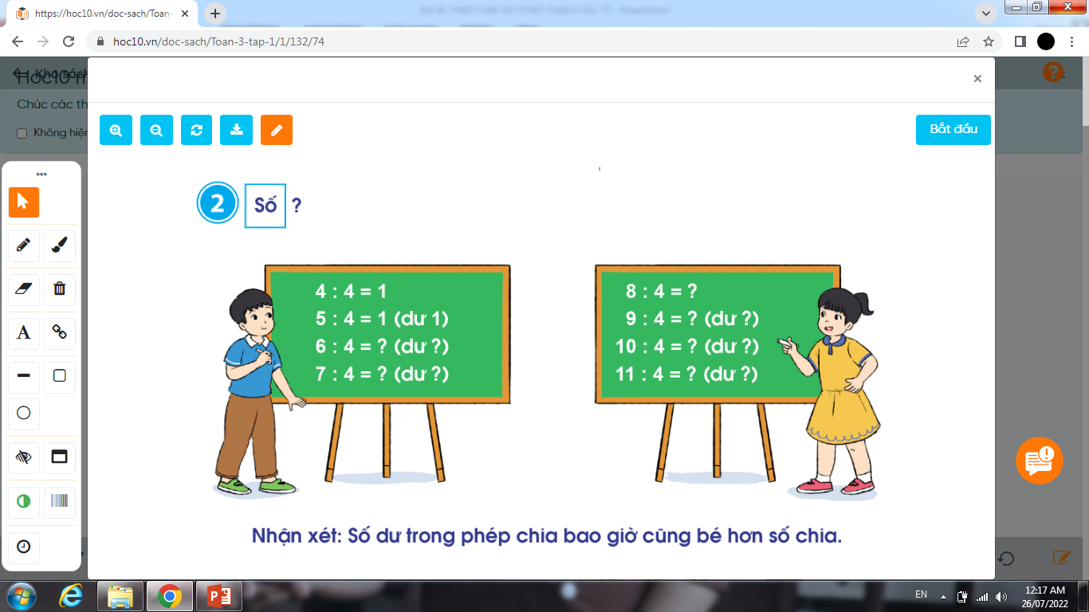
Bài 34: PHÉP CHIA HẾT. PHÉP CHIA CÓ DƯ( Tiết 1)
2
2
1
1
2
2
2
1
3
2
3

Slide 4
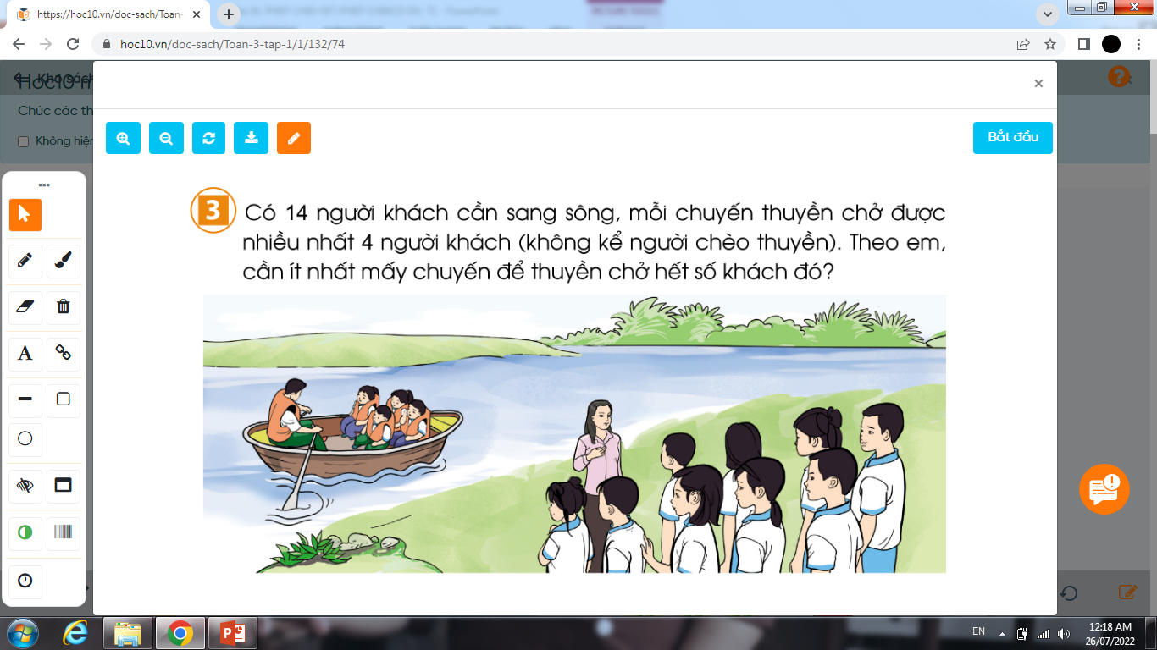
Bài 34: PHÉP CHIA HẾT. PHÉP CHIA CÓ DƯ( Tiết 1)
Tóm tắt
Bài giải
Có: 14 người
1 chuyến chở: 4 người
Ít nhất: …. chuyến?
Ta có 14 : 4 = 3 ( dư 2)
Vậy cần ít nhất 4 chuyến để chở hết số khách đó
Đáp số: 4 chuyến

Slide 5

XIN CHÂN THÀNH CẢM ƠN
QUÝ THẦY CÔ GIÁO VÀ CÁC EM

